Slide 1
Физкульт - карта: схемы упражнений и игр в ДОУ
Подготовила: Чигрина Ольга Алексеевна,
инструктор по физической культуре
МБДОУ «Детский сад №55 «Истоки»»

Slide 2
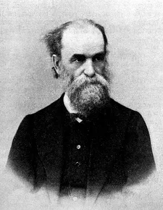
Лесгафт Петр Францевич
Российский биолог, врач-анатом, антрополог, педагог и прогрессивный общественный деятель.
Известен как создатель теоретической функциональной анатомии и научной системы физического воспитания.
«Необходимо, чтобы умственное и физическое воспитание шли параллельно, иначе мы нарушим правильный ход развития в тех органах, которые останутся без упражнения»
Петр Лесгафт
А.С. Макаренко, Н.К. Крупская, Р.С. Буре, Г.Н. Година, С.А. Козлова, Я.Л. Коломенский, М.В. Крулехт, В.И. Логинова, Т.А. Маркова, В.Г. Нечаева, Д.Я. Сергеева, А.Д. Шатова и др.

Slide 3
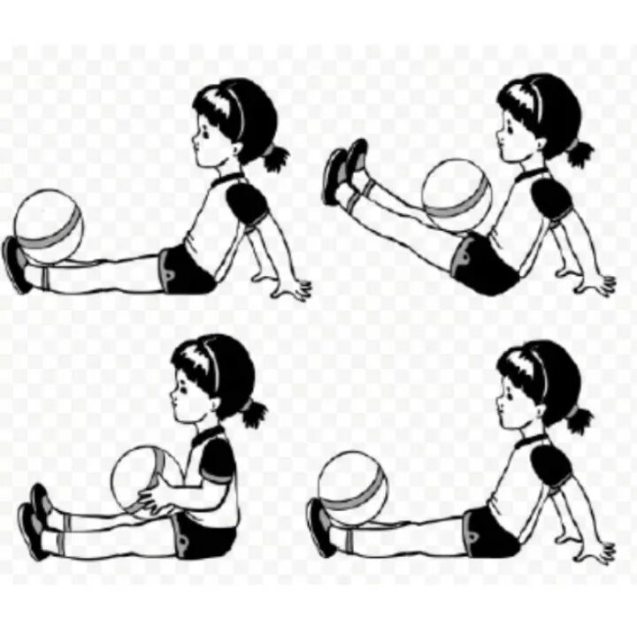
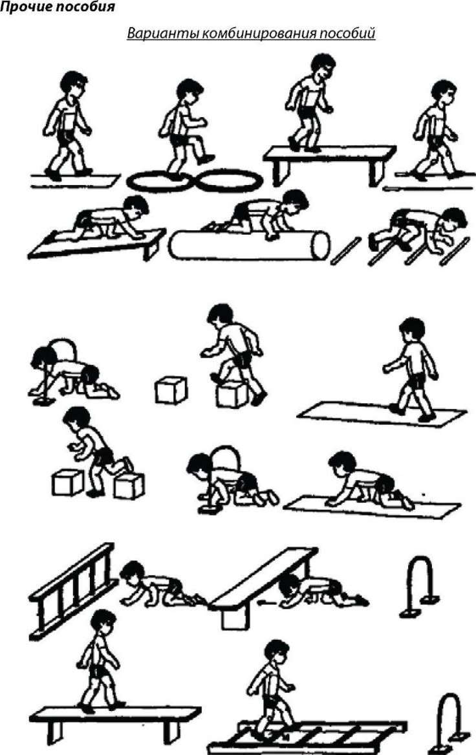
Что такое карты-схемы?
- это визуальные карточки с изображением упражнений, последовательности движений и количеством повторений.

Slide 4
Цель: формирование у детей способности самостоятельно организовывать и выполнять движения, упражнения и игры.
Задачи:
Образовательная:
1. Формирование умения самостоятельно организовывать собственную деятельность, ориентироваться в обстановке, соблюдать правила, точно выполнять действия.
2. Формирование умения «читать» задание — рисунок, схему; выполнять движения, пользуясь карточками, ориентироваться на изображения;
учить соблюдать правила.
3. Формирование осознанности движений.
приобщить воспитанников к здоровому образу жизни;
Развивающая:
1. Развитие умения самостоятельно организовывать тренировочный процесс и ориентироваться в упражнениях.
2. Развитие быстроты реакции, произвольности поведения.
3. Развитие мышления, координации движений.
Воспитательная:
1. Приобщать воспитанников к здоровому образу жизни.
2. Воспитывать дисциплинированность, умение подчиняться правилам и работать в команде (если тренировка проводится в группах).

Slide 5
Виды карт-схем
последовательность выполнения общеразвивающего упражнения,
расстановка игроков до начала игры,
вид спортивного оборудования,
техника выполнения основных видов движений,
последовательность заданий эстафеты.

Slide 6
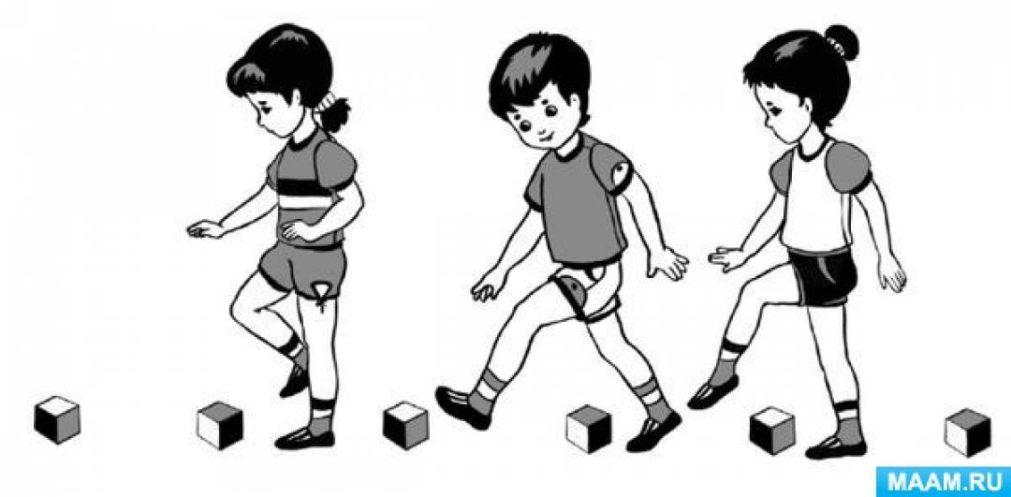
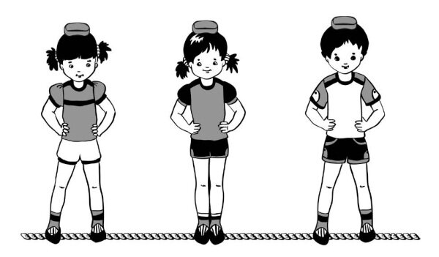
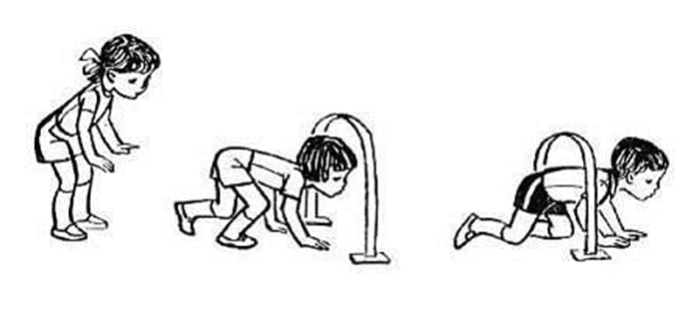

Slide 7
Рекомендации
движение (упражнение, игра) должны быть знакомы детям (на стадии закрепления или совершенствования навыка) и адекватны возрасту. Если движение не знакомо детям, они не смогут его выполнить.
карточки должны быть составлены в одном стиле (необходимо использовать для обозначения конкретного движения один и тот же символ). Например, для обозначения движения вверх я использую стрелку на всех карточках. Если я заменю этот символ другим, это вызовет замешательство у детей.
изображение должно хорошо видно на расстоянии. Желательно использовать формат А3, А4; изображение и символы должны быть яркими и чётко прорисованы.

Slide 8
Организация круговой тренировки с картами-схемами
• Каждому ребенку или команде выдается карта-схема с изображением станции тренировки: тип упражнения, количество повторений, техника выполнения и порядок переходов. • Перед началом занятия педагог объясняет правила работы с картами, дети изучают карты. • Упражнения выполняются на нескольких станциях, переходы регулируются сигналом инструктора. • Можно организовать соревнования между командами, где капитаны получают карты и получают баллы за правильное выполнение упражнений.

Slide 9
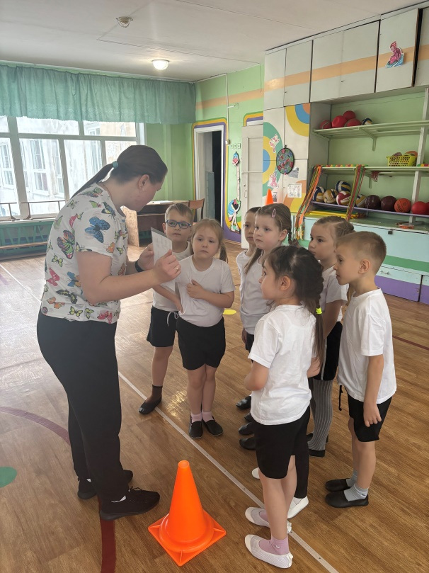
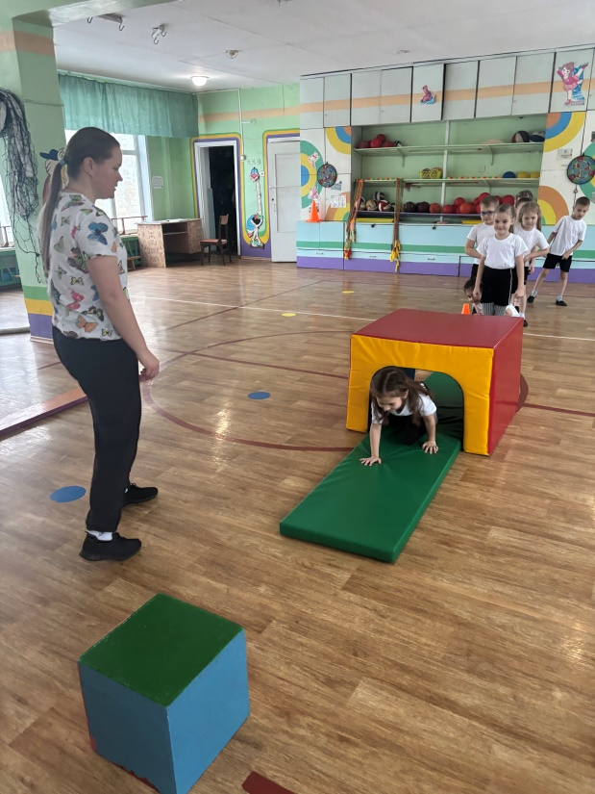
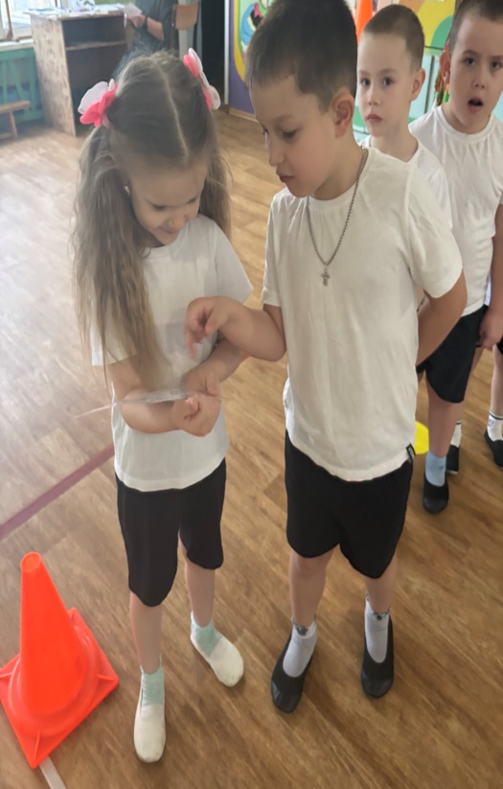
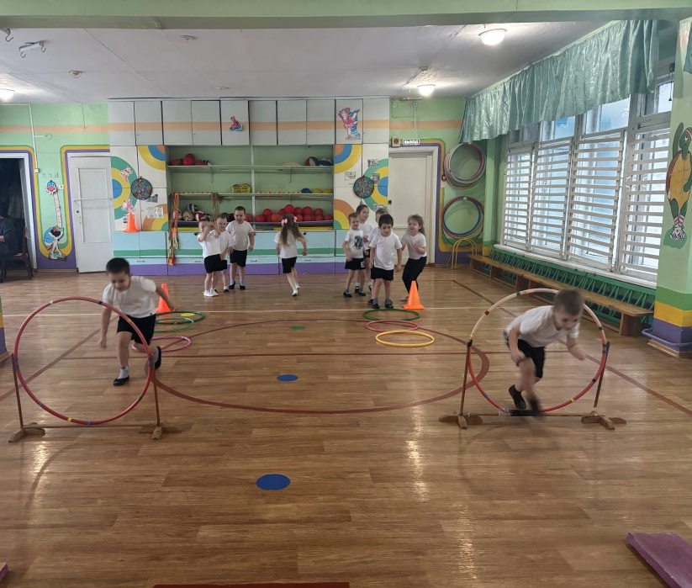
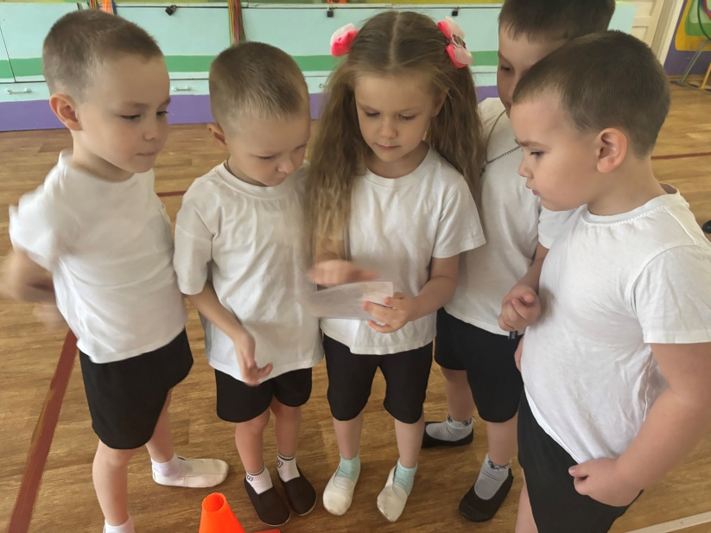

Slide 10
Материалы для создания карт-схем
Картон или плотная бумага;
Цветные маркеры и фломастеры для визуализации схем и обозначений;
Ламинация карточек для долговечности и защиты от износа;
Наклейки и картинки сказочных героев или символов для наглядности и привлечения внимания детей;
Шаблоны с изображением поз и движений, выполненные в яркой и простой форме.

Slide 11
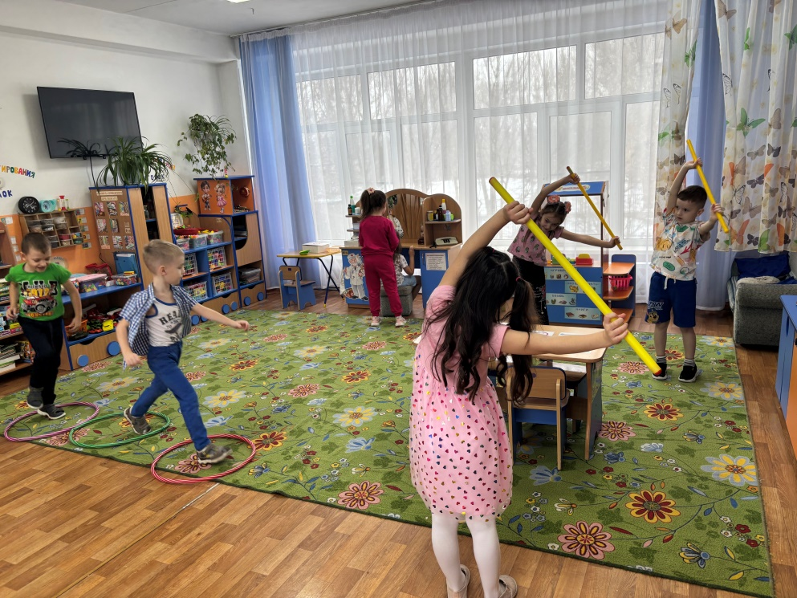
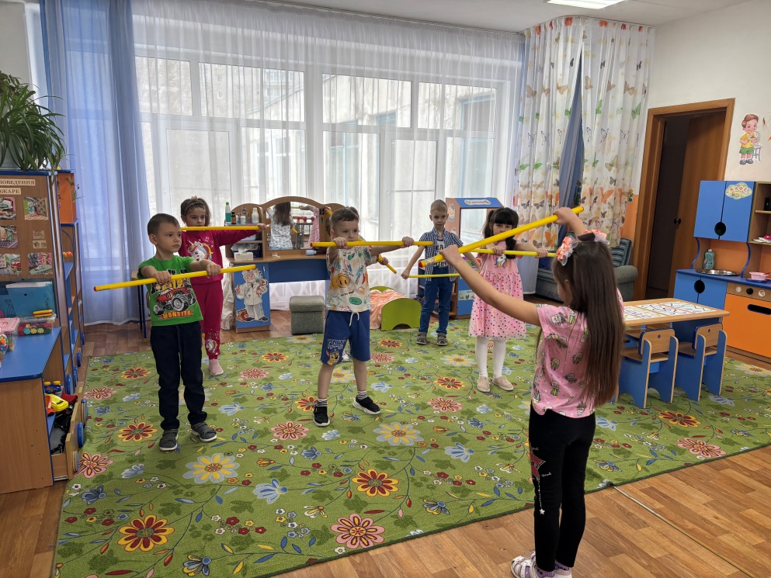
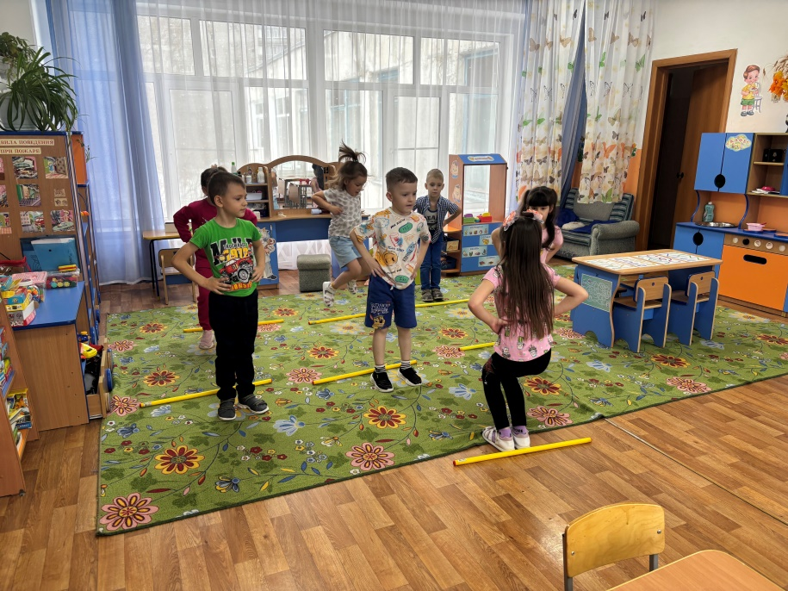

Slide 12
Благодарю за внимание!

